Slide 1

Bài 7: Khối óc và bàn tay
Bài đọc 3: Người trí thức yêu nước
Theo Đức Hoài

Slide 2
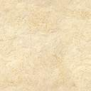




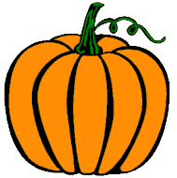


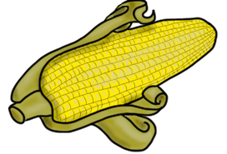


VOCABULARY GAME

Slide 3


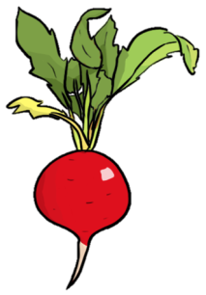

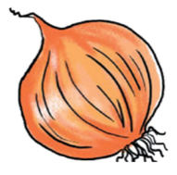
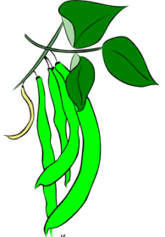



Ai đó đã ăn rau củ của ta????

Slide 4

Ta đói và thèm rau củ quá!

Slide 5
1/15
YUMMY!
Người làm nghề khám, chữa bệnh cho mọi người gọi là gì?
Cô giáo
Y tá
Bác sĩ
NEXT

Slide 6

YUMMY!
Nghề nghiệp bác sĩ thuộc lĩnh vực lao động nào?
Lao động chân tay
Lao động trí óc
Lao động nặng
NEXT

Slide 7
YUMMY!
Muỗi A-nô-phen truyền bệnh gì?
Viêm phổi
Sốt xuất huyết
Viêm phế quản
NEXT

Slide 8

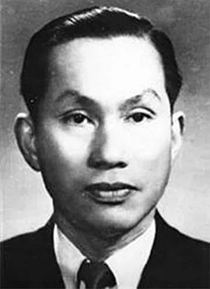
Bài đọc 3
Người trí thức yêu nước
Theo Đức Hoài
Bác sĩ Đặng Văn Ngữ
( 1910 – 1967)

Slide 9

Luyện đọc

Slide 10

Đoạn 1: Từ đầu đến thương binh.
Đoạn 2: Đoạn còn lại.

Slide 11
Luyện đọc đoạn

Slide 12
Luyện đọc từ khó
nấm pê-ni-xê-lin
sốt rét
suối sâu
rừng rậm

Slide 13

Luyện đọc câu:
Dù băng qua rừng rậm hay suối sâu,/ lúc nào ông cũng giữ bên mình chiếc va li đựng nấm pê-ni-xê-lin/ mà ông gây được từ bên Nhật.//

Slide 14
Giải nghĩa từ:
Trí thức
Nấm pê-ni-xê-lin
Gây
Khổ công
Nghiện cứu

Slide 15
Đọc hiểu

Slide 16
Câu 1: Để về nước tham gia kháng chiến, bác sĩ Đặng Văn Ngữ phải đi đường vòng như thế nào?
Câu 2: Va li nấm pê-ni-xi-lin được ông mang về quý giá như thế nào?
Câu 3: Chi tiết ông tự tiêm thử liều thuốc đầu tiên vào cơ thể mình nói lên điều gì?
Câu 4: Bác sĩ Đặng Văn Ngữ đã có những đóng góp gì cho hai cuộc kháng chiến chống thực dân Pháp và đế quốc Mỹ?

Slide 17

Câu 1: Để về nước tham gia kháng chiến, bác sĩ Đặng Văn Ngữ phải đi đường vòng như thế nào?
Để tránh bị địch phát hiện, ông phải đi đường vòng từ Nhật Bản qua Thái Lan, sang Lào, về Nghệ An, rồi từ Nghệ An lên chiến khu Việt Bắc.

Slide 18
Câu 2: Va li nấm pê-ni-xi-lin được ông mang về quý giá như thế nào?
Nhờ va li nấm này, ông đã chế được thuốc chữa cho thương binh. / Nhờ va li nấm này, ông đã chế được “nước lọc pê-ni-xi-lin” chữa cho thương binh.

Slide 19
Câu 3: Chi tiết ông tự tiêm thử liều thuốc đầu tiên vào cơ thể mình nói lên điều gì?
Chi tiết này cho thấy ông rất dũng cảm, dám chấp nhận rủi ro nguy hiểm để chế ra thuốc chữa bệnh cho mọi người.

Slide 20
Câu 4: Bác sĩ Đặng Văn Ngữ đã có những đóng góp gì cho hai cuộc kháng chiến chống thực dân Pháp và đế quốc Mỹ?
Trong cuộc kháng chiến chống thực dân Pháp, ông đã chế ra “nước lọc pê-ni-xi-lin” để chữa cho thương binh. Trong cuộc kháng chiến chống đế quốc Mỹ, ông đã vào chiến trường, chế ra thuốc chống sốt rét để chữa bệnh cho chiến sĩ, đồng bào.

Slide 21

Qua bài học, em có nhận xét gì về bác sĩ Đặng Văn Ngữ?

Slide 22

Nội dung:
Bài đọc ca ngợi tấm gương yêu nước, tinh thần làm việc hết mình và lòng dũng cảm của bác sĩ Đặng Văn Ngữ.

Slide 23
Luyện tập

Slide 24

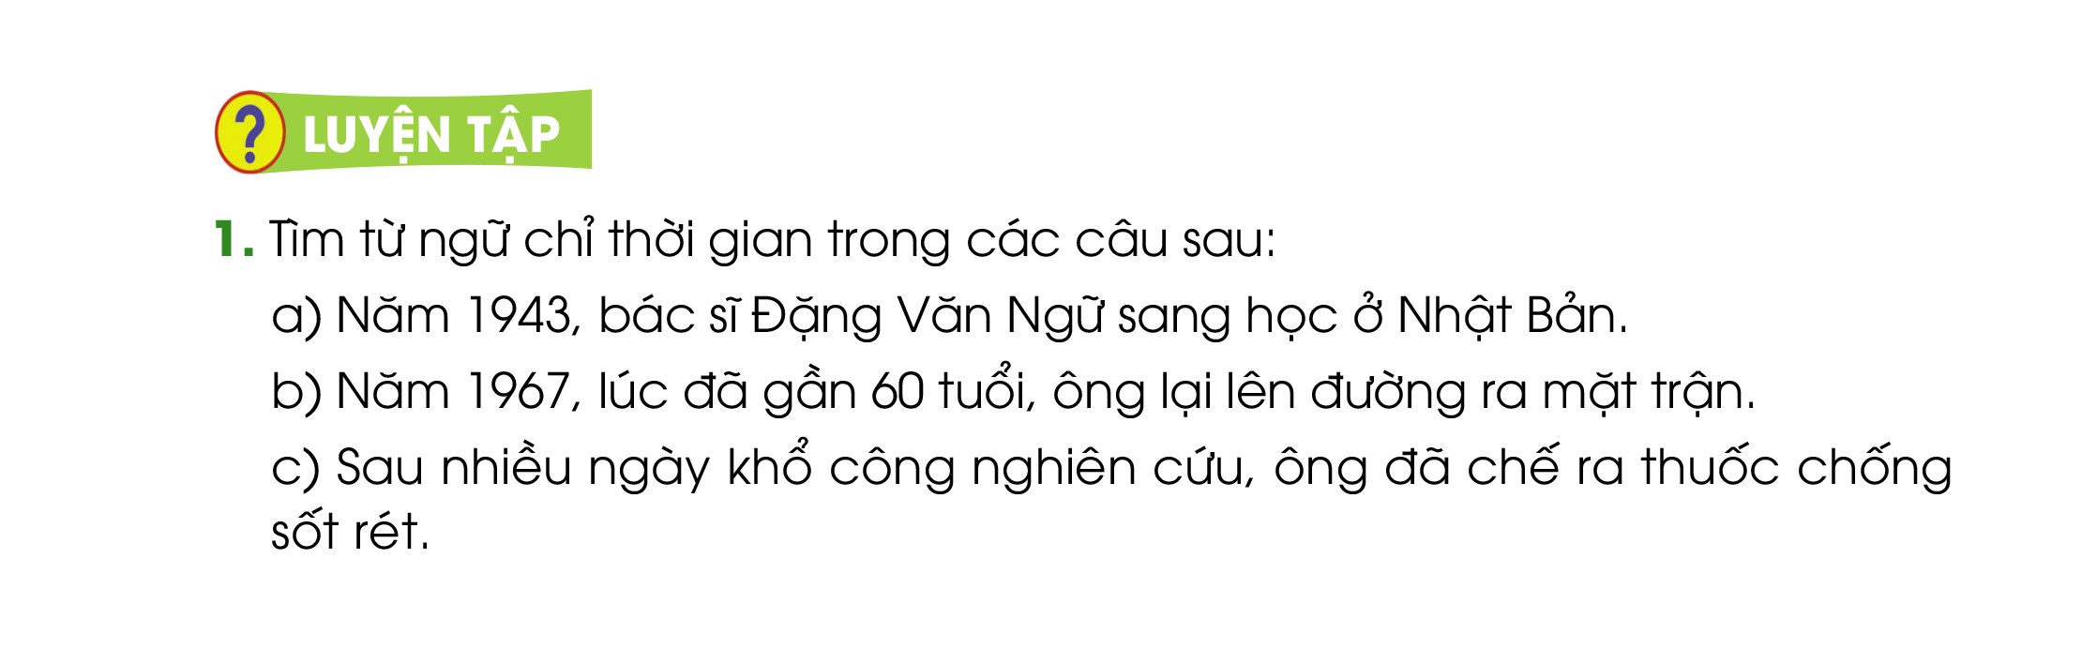

Slide 25
Luyện tập
Bài 1:
a) Năm 1943, bác sĩ Đặng Văn Ngữ sang học ở Nhật Bản.
Năm 1943
b) Năm 1967, lúc đã 60 tuổi, ông lại lên đường ra mặt trận.
Năm 1967, lúc đã 60 tuổi
Sau nhiều ngày khổ công nghiên cứu
c) Sau nhiều ngày khổ công nghiên cứu, ông đã chế ra thuốc chống sốt rét.

Slide 26
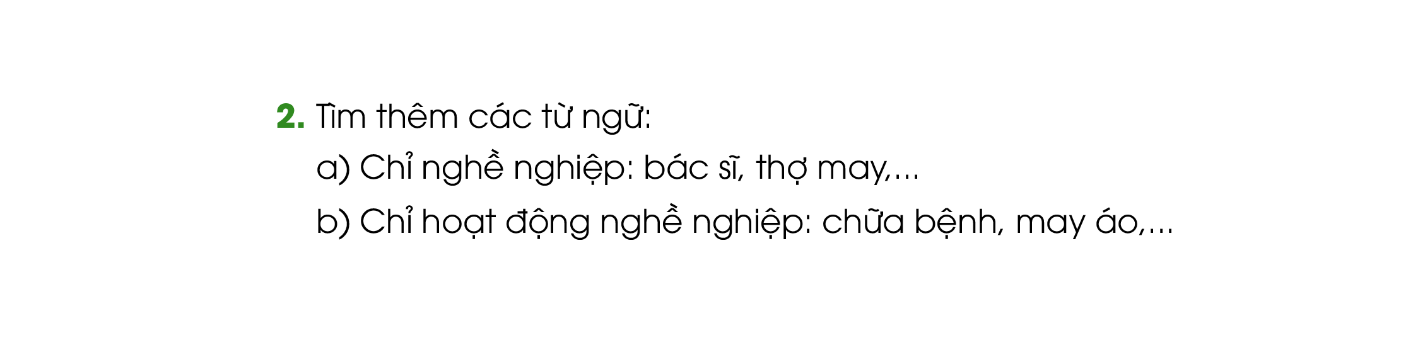
Luyện tập

Slide 27



Từ ngữ
chỉ nghề nghiệp
Từ ngữ
chỉ hoạt động nghề nghiệp
Đầu bếp
Nấu ăn
Giáo viên
Dạy học
Thợ xây
Xây nhà
Thợ mộc
Xẻ gỗ
Nhạc sĩ
Sáng tác

Slide 28
Từ ngữ
chỉ nghề nghiệp
Từ ngữ
chỉ hoạt động nghề nghiệp
Hoạ sĩ
Vẽ
Ca sĩ
Hát
Phi công
Lái máy bay
Nhà khoa học
Nghiên cứu

Slide 29
Luyện đọc lại

